Slide 1

CHÀO MỪNG THẦY CÔ VÀ CÁC EM ĐẾN VỚI TIẾT HỌC LỊCH SỬ HÔM NAY!

Slide 2
KHỞI ĐỘNG

Slide 3
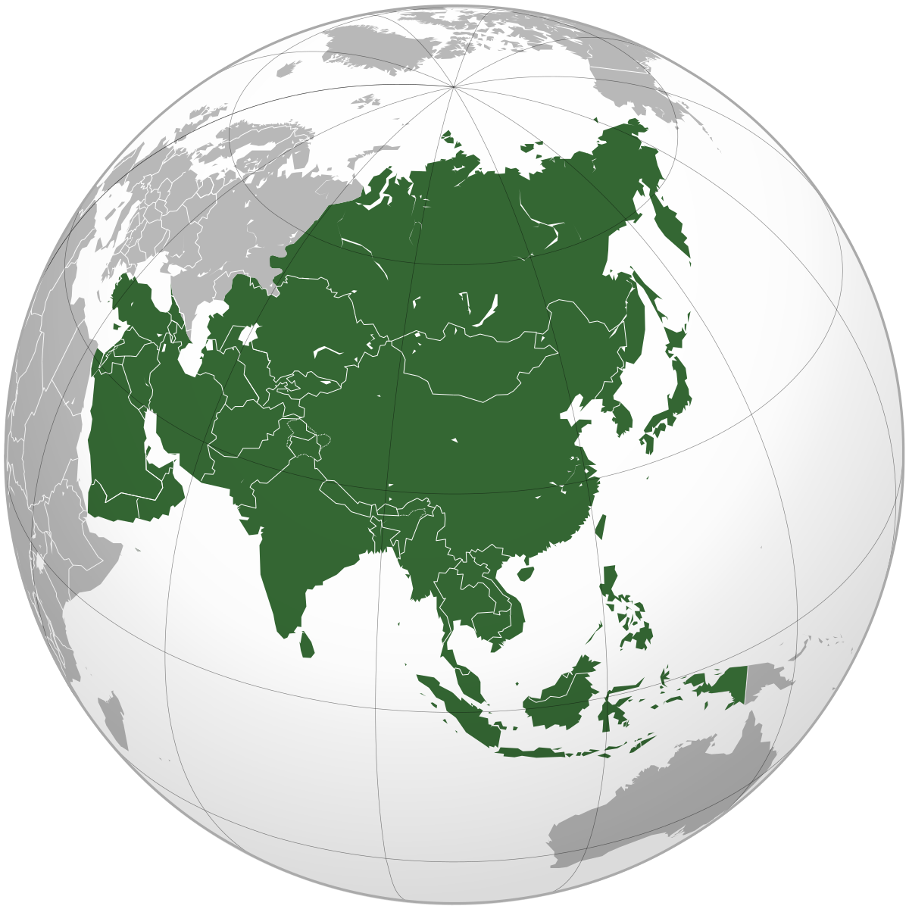
CHÂU Á

Slide 4
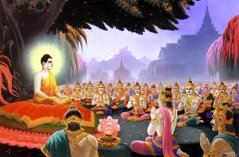
PHẬT GIÁO

Slide 5
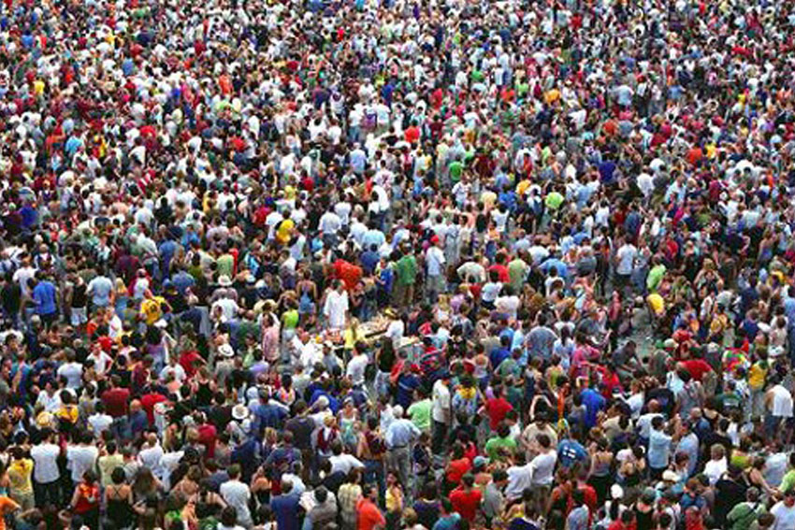
ĐÔNG DÂN

Slide 6
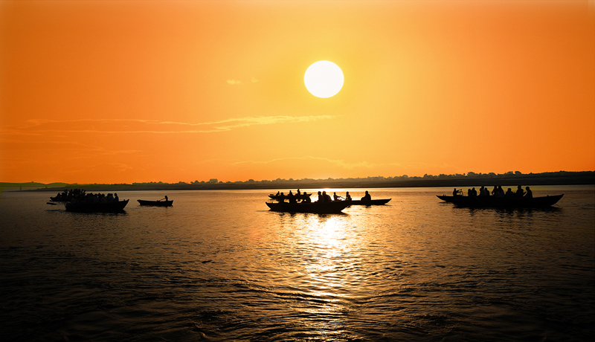
SÔNG HẰNG

Slide 7
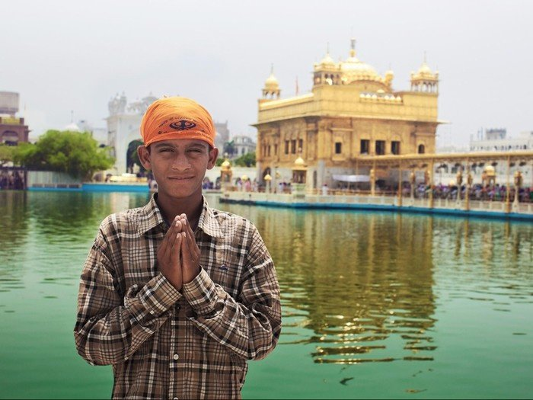
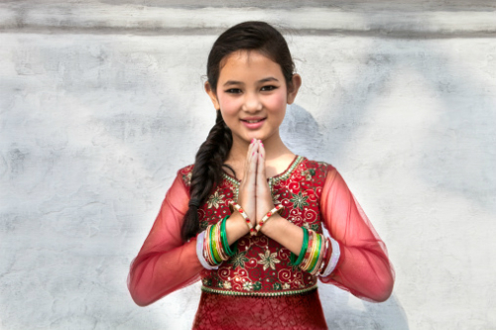
Namaste

Slide 8
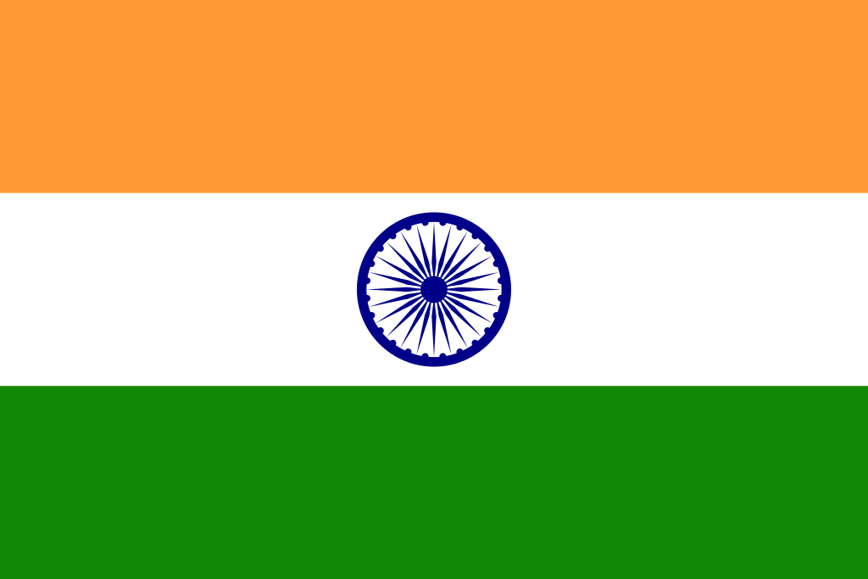

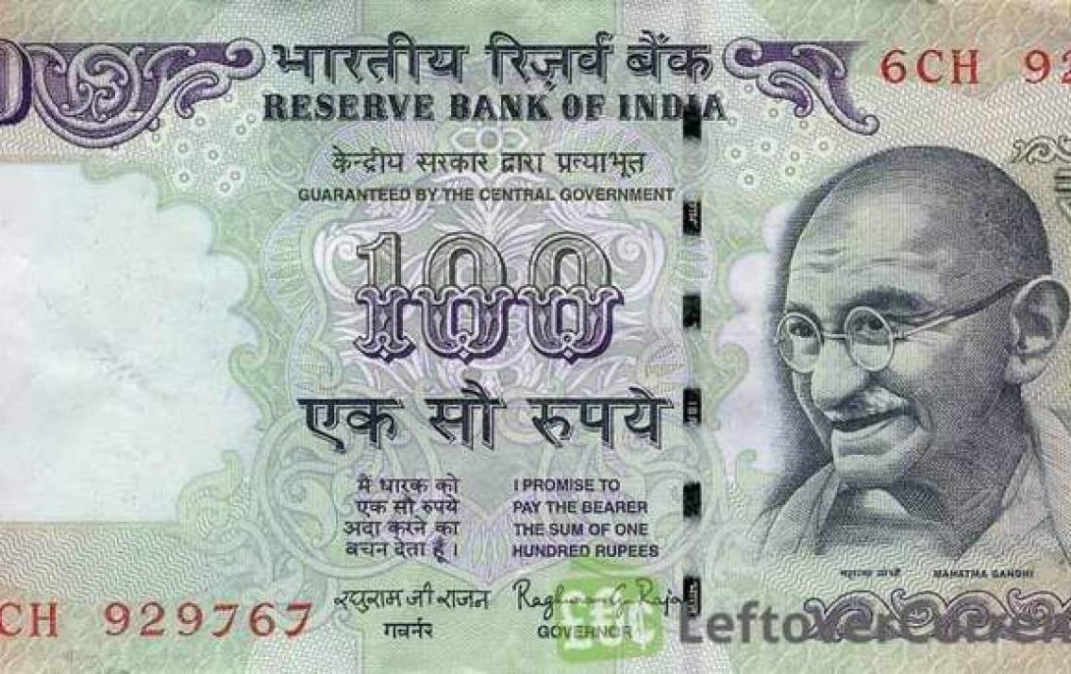
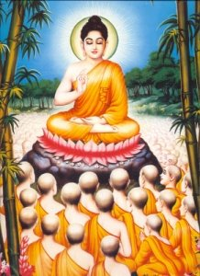

Slide 9
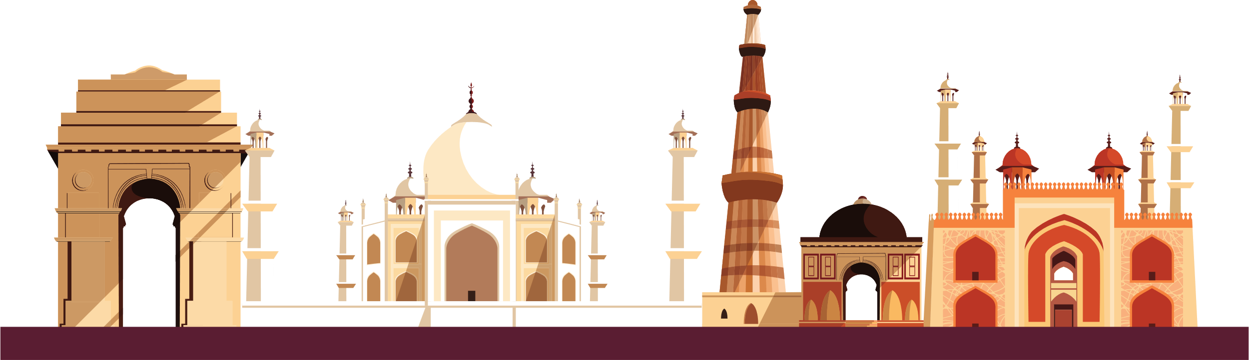
TIẾT 15, 16 - BÀI 8:
KHÁI QUÁT LỊCH SỬ ẤN ĐỘ
THỜI PHONG KIẾN

Slide 10


NỘI DUNG BÀI HỌC
1. Điều kiện tự nhiên
3. Tình hình chính trị
4. Tình hình kinh tế
2. Sự ra đời của các vương triều: Gúp-ta, Hồi giáo Đê-li, Mô-gôn
5. Tình hình xã hội

Slide 11

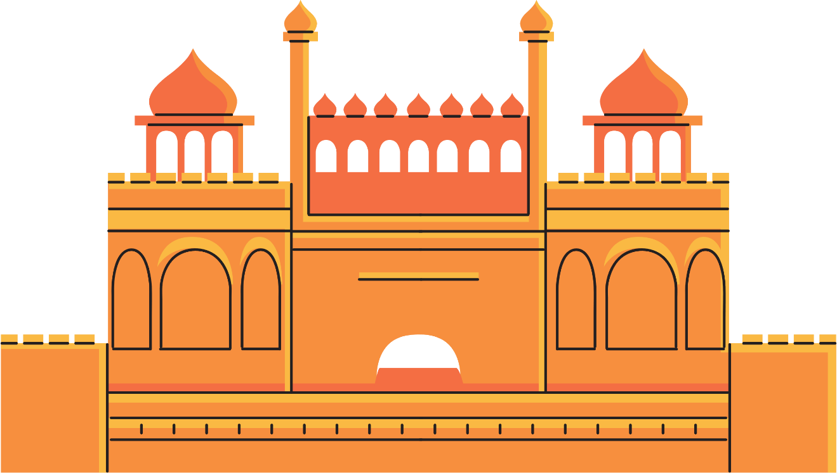
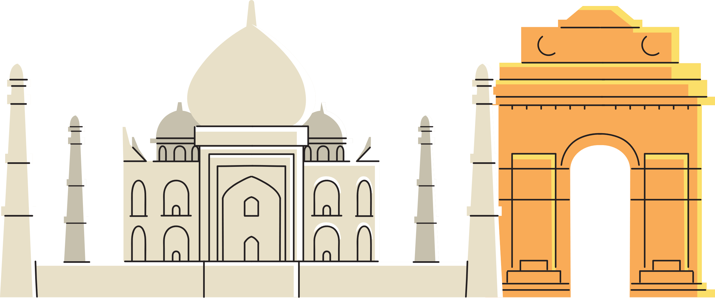
PHẦN 1
ĐIỀU KIỆN TỰ NHIÊN

Slide 12

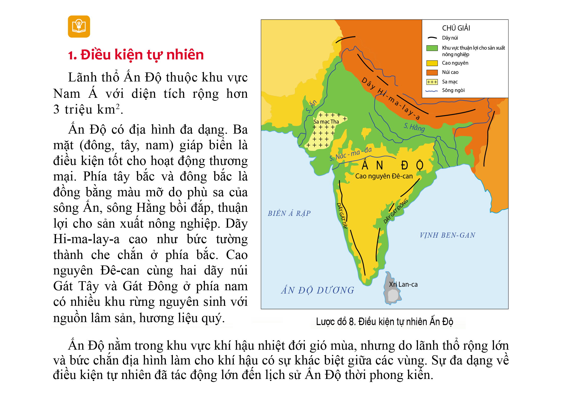
HOẠT ĐỘNG NHÓM BÀN
PHIẾU HỌC TẬP SỐ 1
Điều kiện tự nhiên Ấn Độ:
Vị trí địa lí:
……………………………………………………
Địa hình:
……………………………………………………………………………………………………………………………………………………………………………………………………………………
Khí hậu:
……………………………………………………………………………………………………………………………………………………………....
=> Tác động:
…………………………………………………………………………………………………………

Slide 13
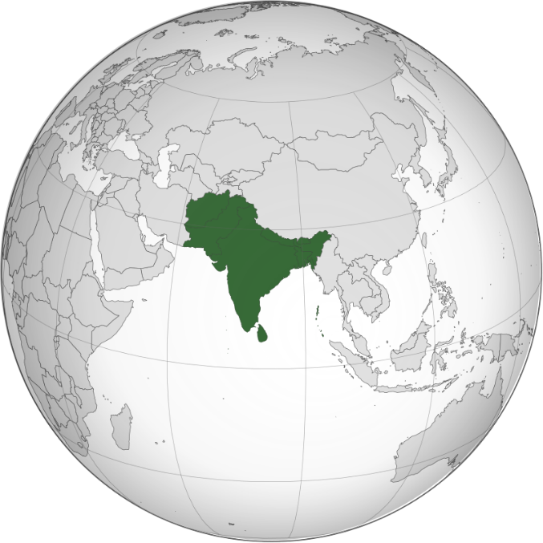

Vị trí
Thuộc khu vực Nam Á.
Diện tích
3.280.483 km2 (lớn thứ 7 thế giới)

Slide 14
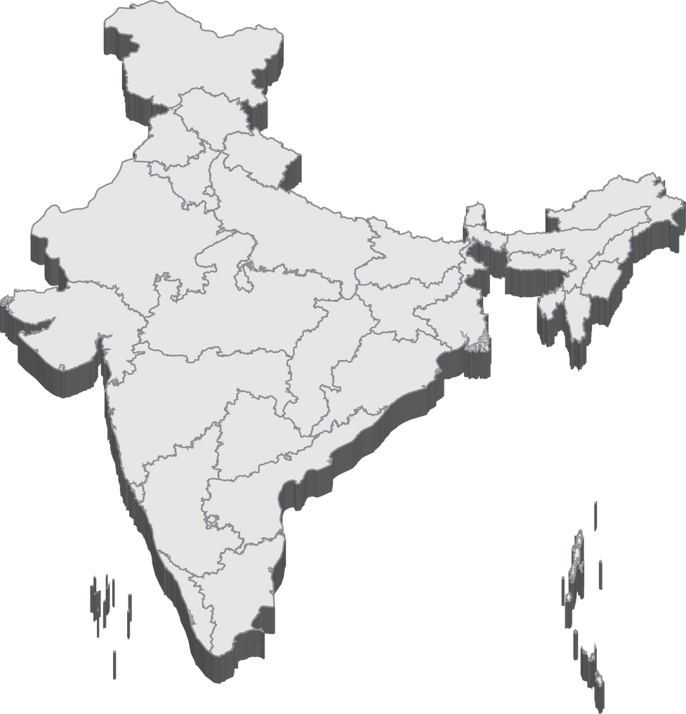

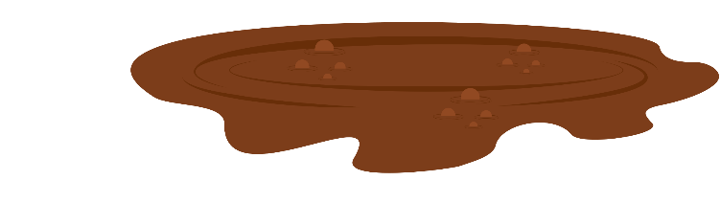


Địa hình
Dãy Hi-ma-lay-a
Thuận lợi cho sản xuất nông nghiệp
Tường thành che chắn phía Bắc
Đồng bằng Ấn – Hằng
Nhiều khu rừng nguyên sinh với nguồn lâm sản và hương liệu quý
Biển Ả-rập
Cao nguyên Đê-can
Vịnh Ben-gan
Điều kiện tốt cho hoạt động thương mại
Ấn Độ Dương

Slide 15
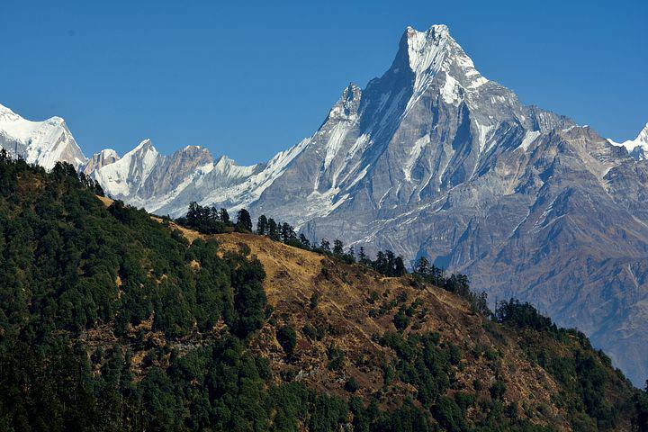

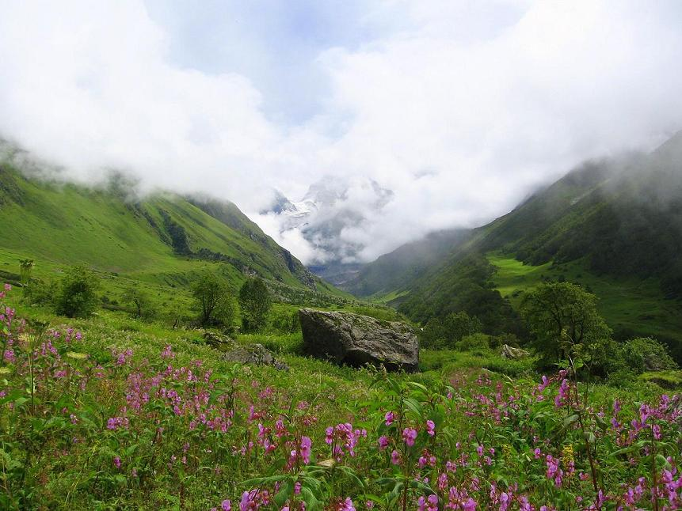
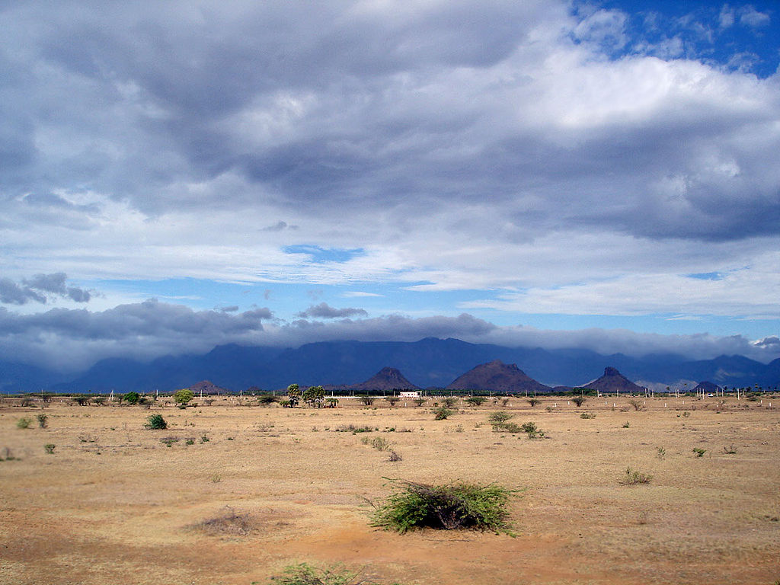
Khí hậu
Khí hậu: nhiệt đới gió mùa.
Có sự khác biệt giữa các vùng.

Slide 16
PHIẾU HỌC TẬP SỐ 1
Điều kiện tự nhiên Ấn Độ:
Vị trí địa lí: Thuộc khu vực Nam Á, S hơn 3 triệu km2
Địa hình: Đa dạng
+ Ba mặt Đông, Tây, Nam giáp biển -> Hoạt đông thương mại.
+ Phía Bắc và Đông Bắc là đồng bằng phù sa màu mỡ -> Sản xuất nông nghiệp.
+ Dãy Hi-ma-lay-a cao như bức tường thành che chắn ở phía Bắc.
+ Cao nguyên Đê-can và 2 dãy núi Đông Gát và Tây Gát -> Nguồn lâm sản, hương liệu quý
Khí hậu:
+ Nhiệt đới gió mùa.
+ Có sự khác biệt giữa các vùng
Tác động:
Sự phát triển các ngành kinh tế
Tiến trình lịch sử Ấn Độ

Slide 17
PHẦN 2
SỰ RA ĐỜI CỦA CÁC VƯƠNG TRIỀU:
GÚP-TA, HỒI GIÁO ĐÊ-LI, MÔ-GÔN

Slide 18

BÀI TẬP DỰ ÁN
NHÓM 1:
Vẽ sơ đường thời gian thể hiện tiến trình lịch sử Ấn Độ
từ thế kỉ IV đến giữa thế kỉ XIX
NHÓM 2:
Tìm hiểu về sự ra đời của vương triều Gúp-ta
NHÓM 3:
Tìm hiểu về sự ra đời của vương triều Hồi giáo Đê-li
NHÓM 4:
Tìm hiểu về sự ra đời của vương triều Mô-gôn

Slide 19
PHIẾU HỌC TẬP SỐ 2
Nội dung | Vương triều Gúp-ta | Vương triều Hồi giáo Đê-li | Vương triều Mô-gôn
Sự ra đời
Thời gian tồn tại

Slide 20

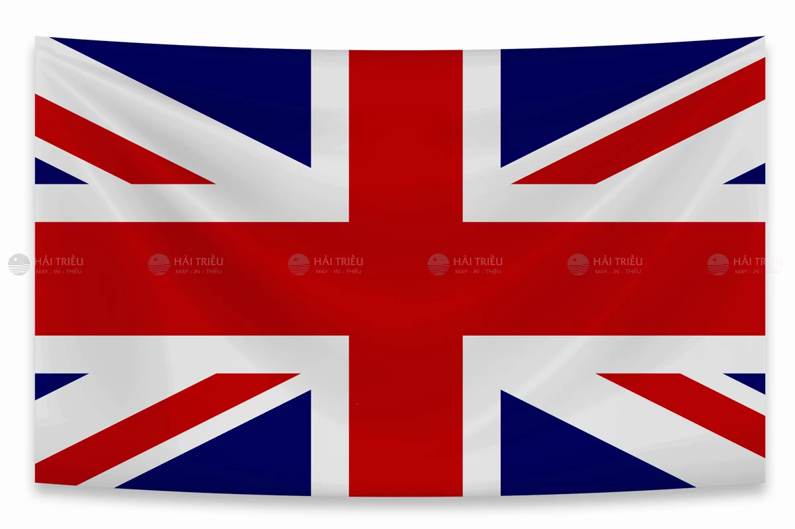
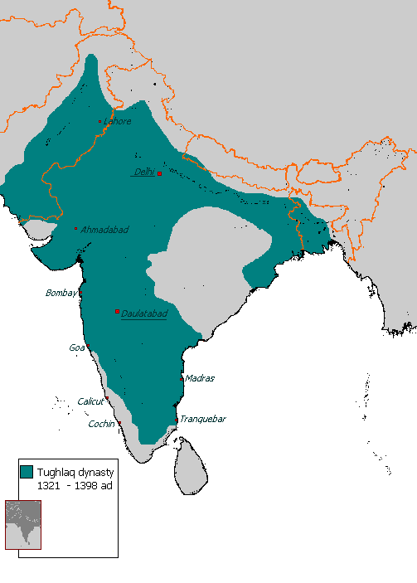
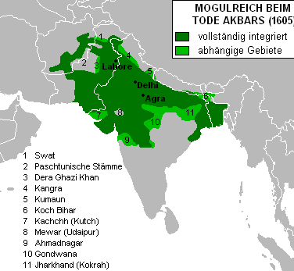
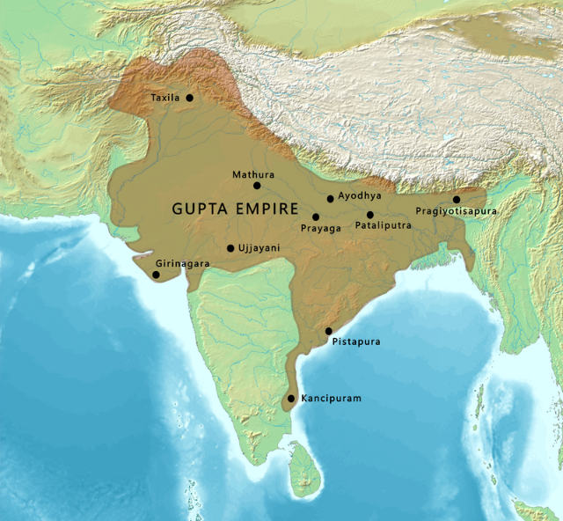
ẤN ĐỘ TỪ THẾ KỈ IV ĐẾN THẾ KỈ XIX
Ấn
Độ
Chia rẽ, phân tán
Thực dân Anh xâm lược
319
467
1206
1506
Giữa TK XIX
Gúp-ta
Đê-li
Mô-gôn

Slide 21


Slide 22
PHIẾU HỌC TẬP SỐ 2
Nội dung | Vương triều Gúp-ta | Vương triều Hồi giáo Đê-li | Vương triều Mô-gôn
Sự ra đời
Thời gian tồn tại
Ra đời năm 319, do San-đra Gúp-ta sáng lập, thống nhất miền Bắc Ấn Độ, sau đó mở rộng ra toàn bộ miền Trung Ấn.
Năm 467, Vương triều Giúp-ta sụp đổ, Ấn Độ rơi vào phân tán, loạn lạc.
Ra đời năm 319, gắn liền với cuộc chinh chiến, xâm lược của người Tuốc (theo Hồi giáo) vào miền Bắc Ấn Độ.
- Ra đời năm 1526, gắn liền với các cuộc xâm lược của một bộ phận người Mông Cổ.
- Giữa TK XIX, Ấn Độ bị thực dân Anh xâm lược
319 - 467
1206 - 1526
1526 – giữa TK XIX

Slide 23
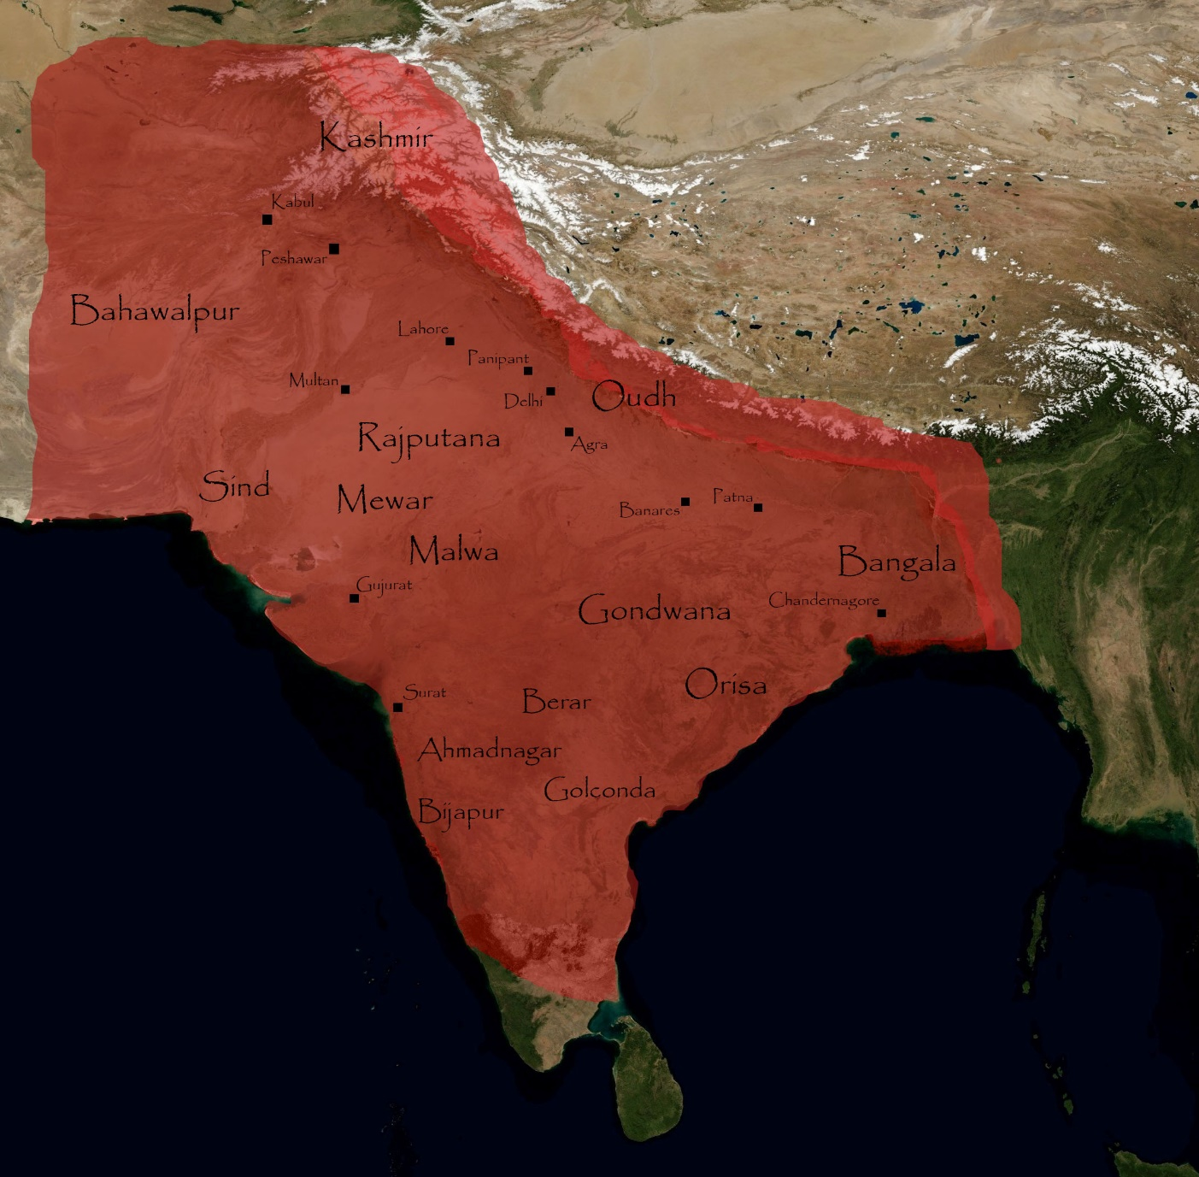
Bản đồ Ấn Độ thời Gúp-ta
Bản đồ Ấn Độ thời Đê-li
Bản đồ Ấn Độ thời Mô-gôn

Slide 24

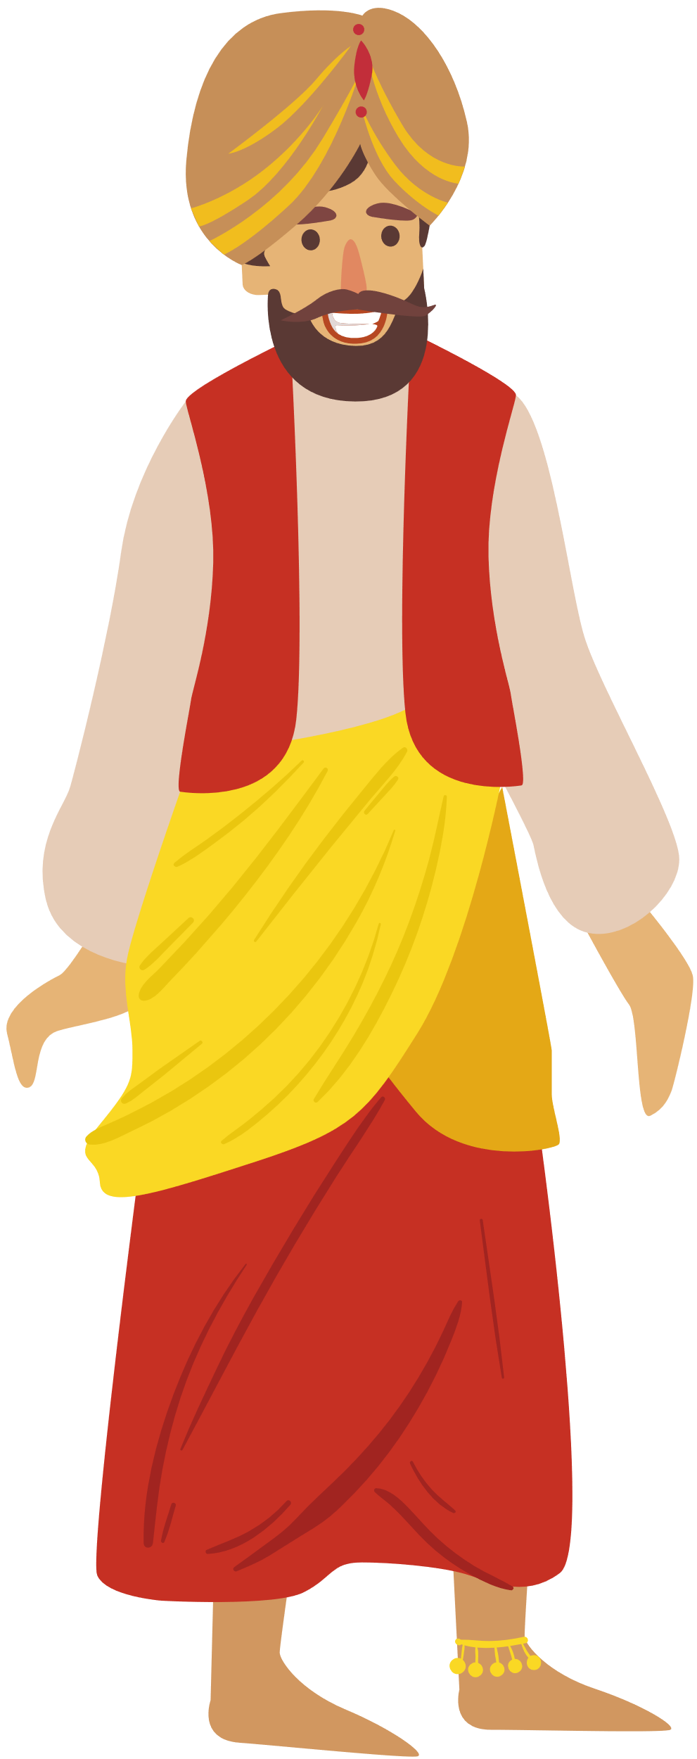
THẢO LUẬN CẶP ĐÔI
Sự xuất hiện của hai vương triều ngoại tộc có tác động gì đến Ấn Độ?

Slide 25
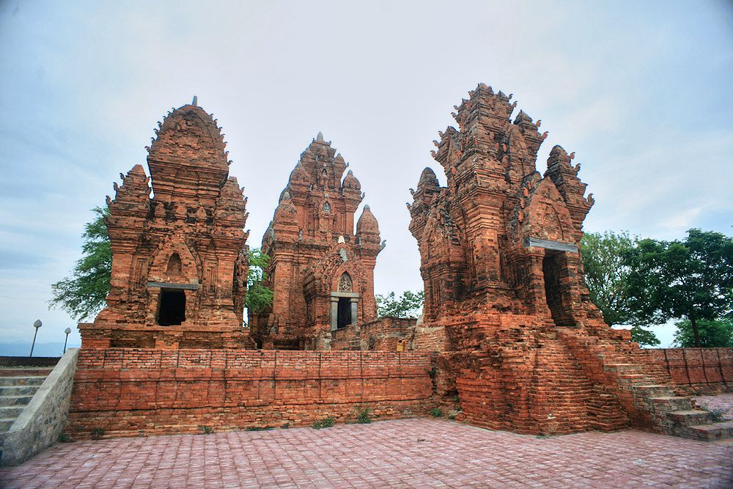
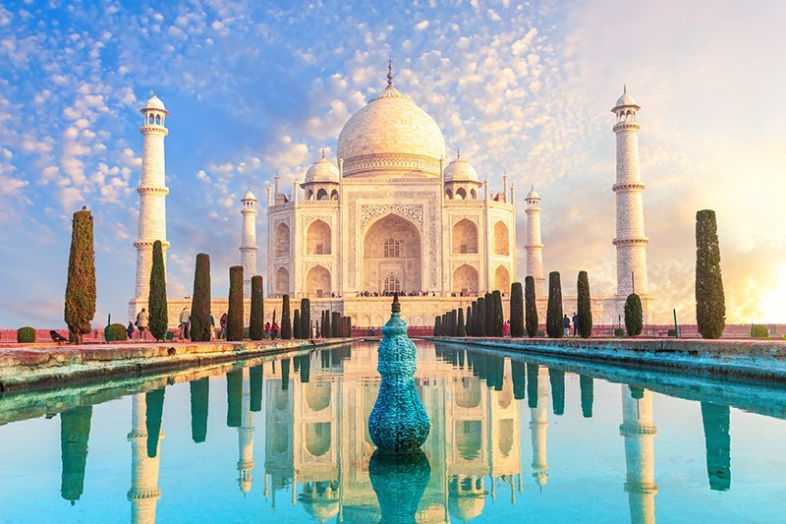
TÍCH CỰC
Sự du nhập của các yếu tố bên ngoài làm cho văn hóa Ấn Độ vốn đã đặc sắc lại càng thêm phong phú, đa dạng. Nhất là được bổ sung các yếu tố của Hồi giáo
=> Văn hóa thống nhất trong đa dạng.

Slide 26
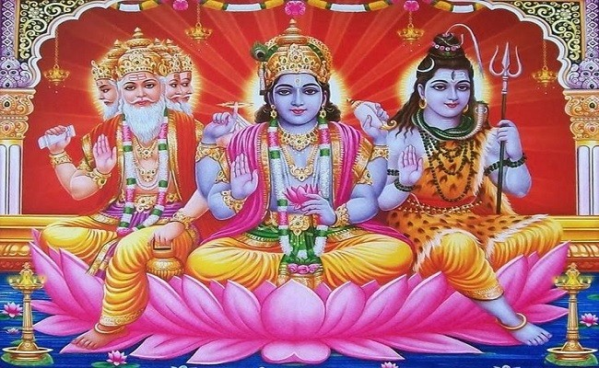
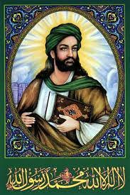
TIÊU CỰC
><

Slide 27
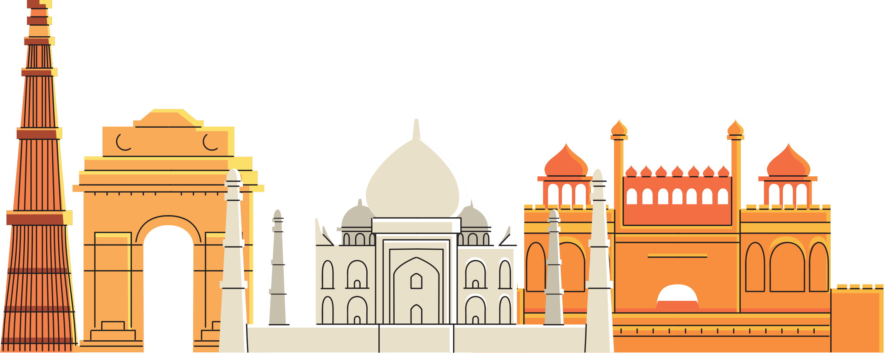
LUYỆN TẬP

Slide 28


Slide 29



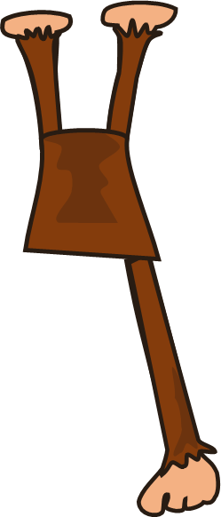
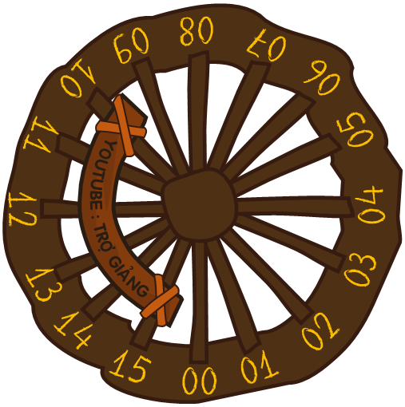
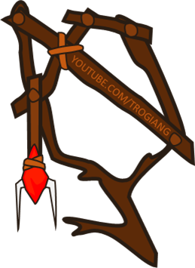



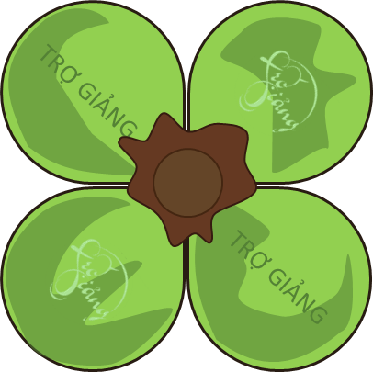

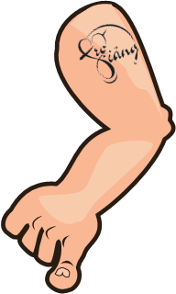


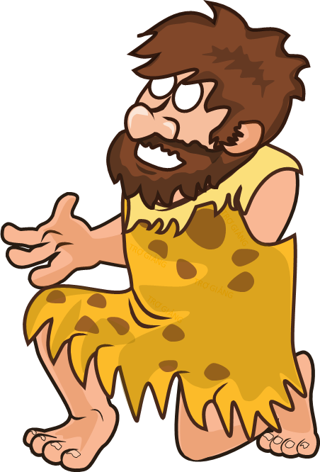





Theo bạn, điều gì xảy ra khi một người nguyên thủy nhìn thấy một quả bóng bay.
Tất nhiên, anh ta sẽ tìm cách tấn công nó để tự vệ.
Hãy giúp quả bóng bay tránh xa anh ta.
..
Cách chơi :
Học sinh: Học sinh trả lời thật nhanh câu hỏi trong vòng 15 giây (Có thể đưa ra nhiều đáp án liên tục cho đến khi có đáp án đúng).
BÓNG BAY
BALLOONS

Slide 30


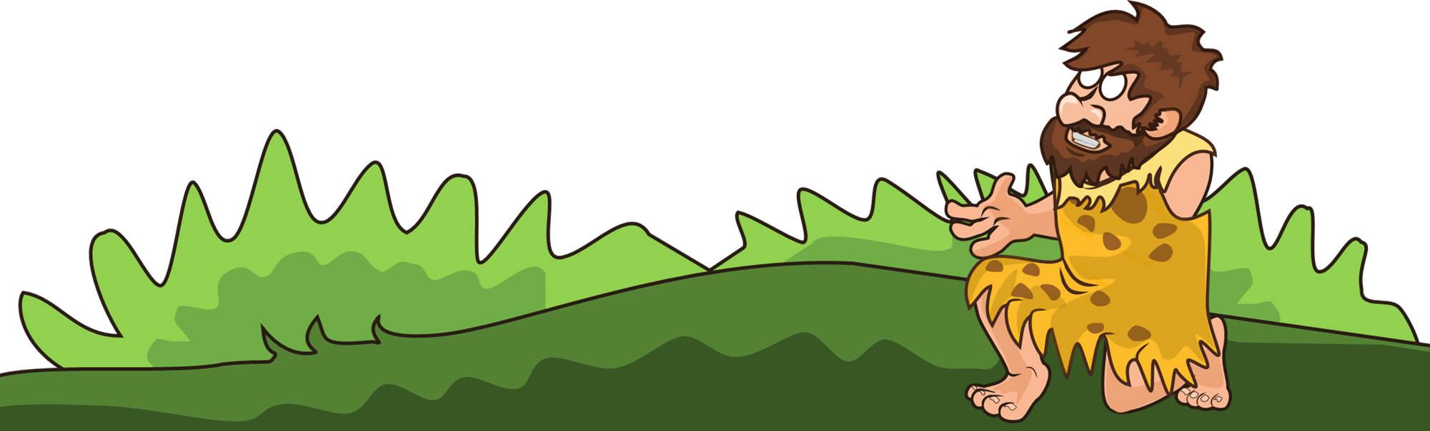

Ai là người thống nhất đất nước, lập ra Vương triều Gúp-ta?
San-đra Giúp-ta I
!!!

Slide 31

Điều kiện tư nhiên có tác động gì đến sự phát triển kinh tế Ấn Độ thời phong kiến?
!!!

Slide 32

Vị vua nào được xem là vị vua kiệt xuất của Ấn Độ?
!!!

Slide 33

Sau khi vương triều Mô-gôn sụp đổ nước đã tiến hành xâm lược Ấn Độ?
!!!

Slide 34
VẬN DỤNG

Slide 35

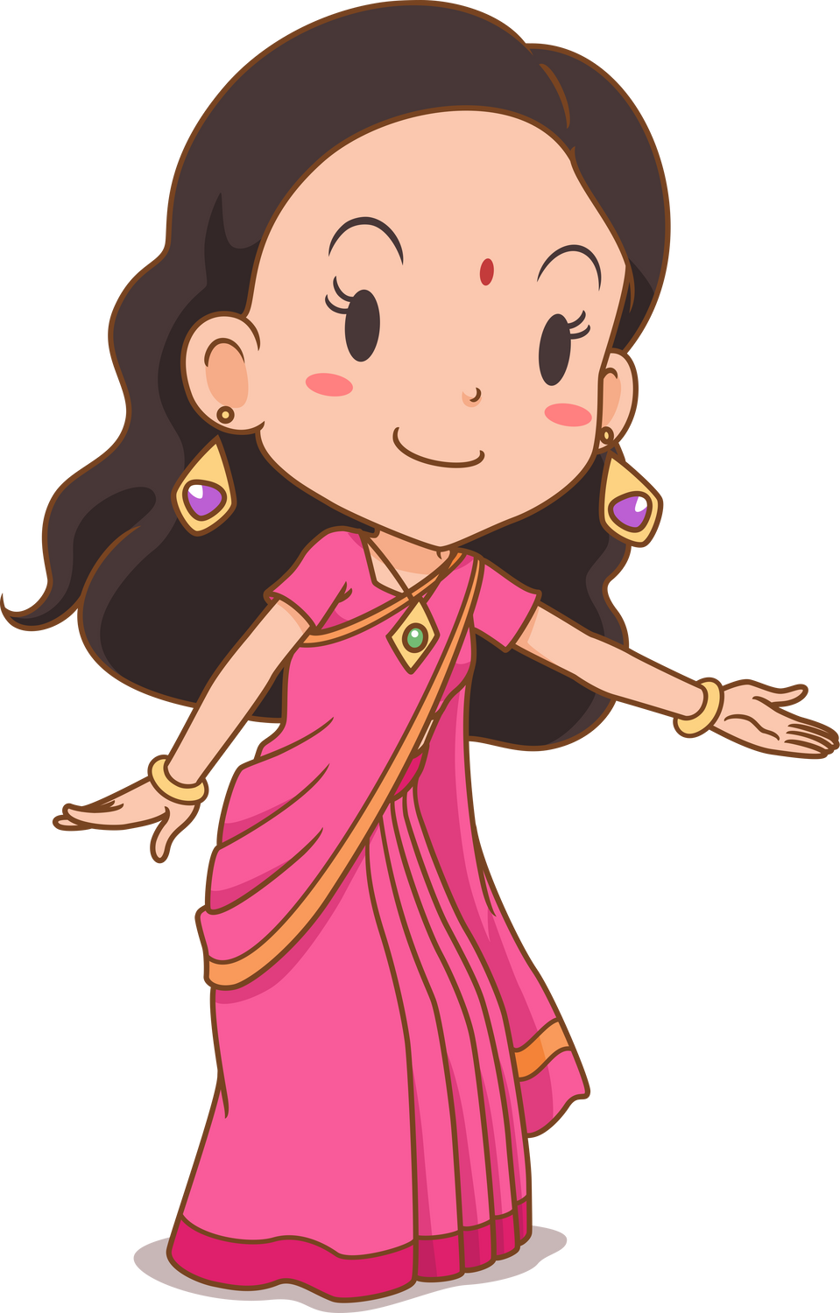
THẢO LUẬN NHÓM
Hãy giới thiệu một vương triều ở Ấn Độ thời phong kiến với thầy cô.
Hướng dẫn: Giới thiệu dựa trên những ý chính sau:
Tên vương triều.
Thời gian ra đời, hoàn cảnh ra đời, thời gian sụp đổi.
Một số câu chuyện, lời nhận xét,....về vương triều.

Slide 36
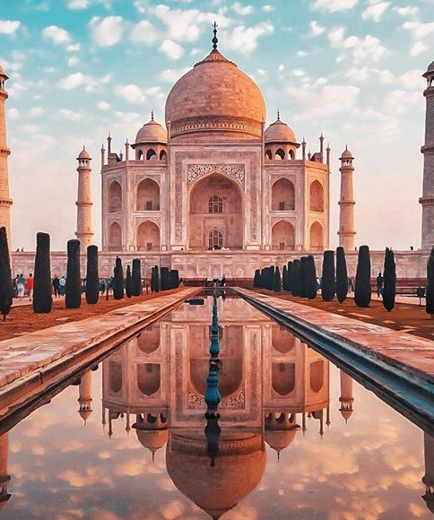

HƯỚNG DẪN VỀ NHÀ
Ôn lại nội dung kiến thức đã học.
Làm bài tập Bài 8 – Sách bài tập Lịch sử Địa lí 7, phần Lịch sử.
Đọc và tìm hiểu trước Phần 4, 5
Khái quát lịch sử Ấn Độ thời phong kiến.

Slide 37


CẢM ƠN CÁC EM ĐÃ LẮNG NGHE, HẸN GẶP LẠI!

